Slide 1
Delaunay Triangulation
乔鑫
刘家旗
王鹏帅

Slide 2

二维到三维的映射
二维点：$(x, y)$
三维： $\left(x, y, x^{2}+y^{2}\right)$
二维圆：$x^{2}+y^{2}+Ex+Fy+G=0$
三维： $\left\{\begin{aligned}z+Ex+Fy+G=0 \\ z=x^{2}+y^{2}\end{aligned}\right.$

Slide 3
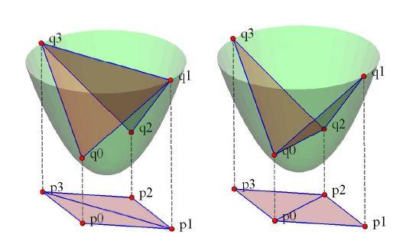
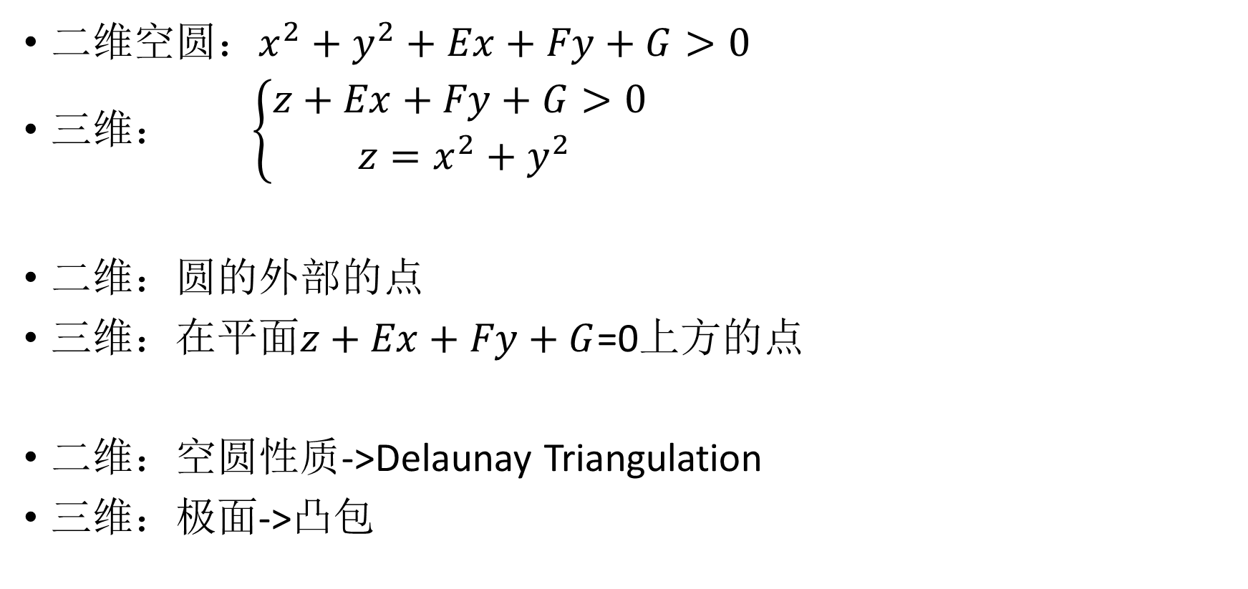
空圆性质
二维空圆：$x^{2}+y^{2}+Ex+Fy+G>0$
三维： $\left\{\begin{aligned}z+Ex+Fy+G>0 \\ z=x^{2}+y^{2}\end{aligned}\right.$
二维：圆的外部的点
三维：在平面$z+Ex+Fy+G$=0上方的点
二维：空圆性质->Delaunay Triangulation
三维：极面->凸包

Slide 4
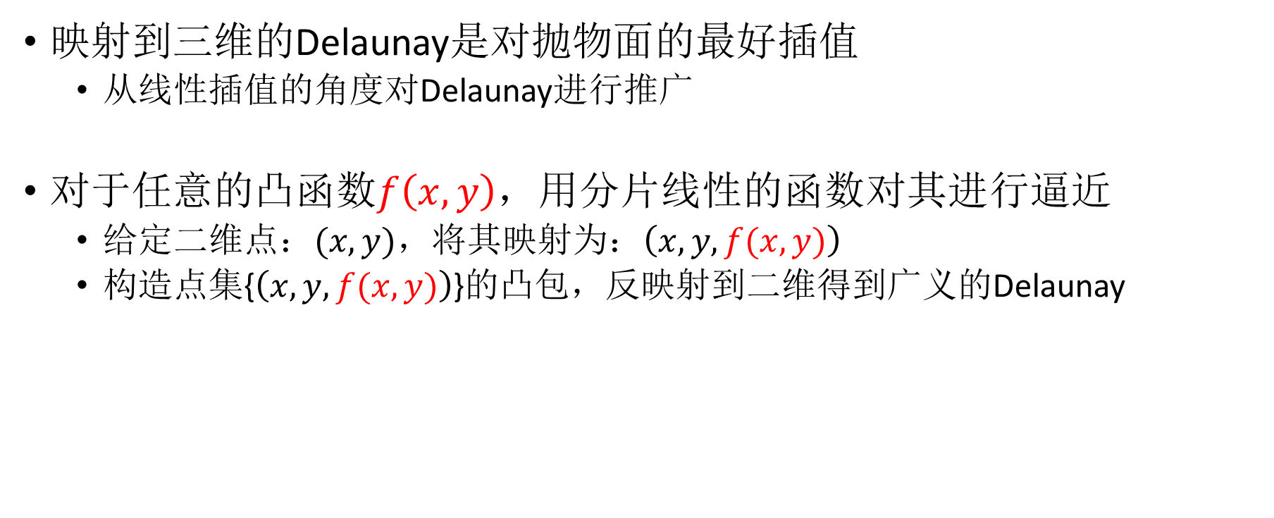
广义的Delaunay
映射到三维的Delaunay是对抛物面的最好插值
从线性插值的角度对Delaunay进行推广
对于任意的凸函数$f\left(x,y\right)，$用分片线性的函数对其进行逼近
给定二维点：$(x, y)$，将其映射为：$\left(x, y,f(x,y)\right)$
构造点集{$\left(x, y,f(x,y)\right)$}的凸包，反映射到二维得到广义的Delaunay

Slide 5
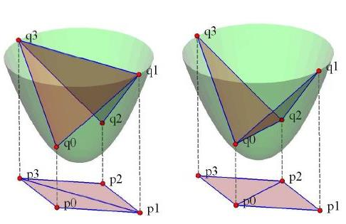

广义的Delaunay
三维： $\left\{\begin{aligned}z+Ex+Fy+G=0 \\ z=f(x,y)\end{aligned}\right.$
二维广义圆：$f\left(x,y\right)+Ex+Fy+G=0$
三维极面： $\left\{\begin{aligned}z+Ex+Fy+G>0 \\ z=f(x,y)\end{aligned}\right.$
二维空圆： $f(x,y) +Ex+Fy+G>0$

